Slide 1

Une formation pour les intervenants en loisirs
Éliane Morissette, Jessica Sylvain,
Étudiantes à la maitrise en orthophonie, stagiaires de recherche

Slide 2



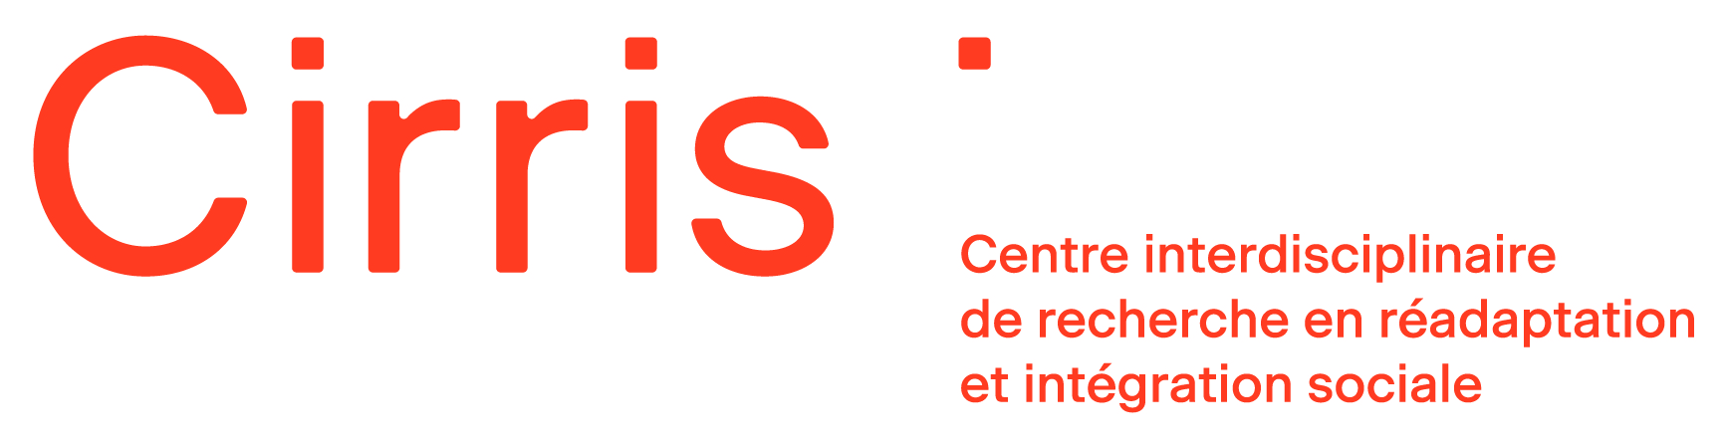
Partenaires
Soutien financier

Slide 3
Plan de la présentation
Qu’est-ce que la communication?
Présentation de Léo
Inclusion dans les activités de loisirs
Stratégies pour soutenir la communication
Stations pratiques
Retour en groupe
Conclusion
Notes:
À l’intention des coordonnateurs:
Durée de la formation est d’environ 1h30 (45 minutes théoriques et 45 minutes de mises en situation pratique et retour)

Slide 4
Qu’est-ce que la communication?
1

Slide 5

Notes:
À l’intention des coordonnateurs:
Demander à l’auditoire: « À main levée, qu’est-ce que la communication ?

Slide 6
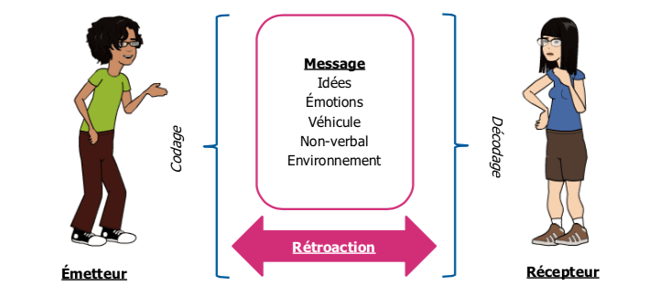
La communication
Tiré du Diplôme d’Aptitude aux Fonctions d’Animateur (DAFA), 2017
Notes:
À l’intention des coordonnateurs:
Présenter cette figure provenant de la formation DAFA pour ceux qui l’ont suivie.
La communication peut se faire de manière verbale (avec des mots) et non-verbale (expressions faciales, gestes).
Les deux personnes ont un rôle à jouer dans la communication: la personne qui parle et l’autre qui écoute. Ils doivent s’ajuster l’un à l’autre.

Slide 7
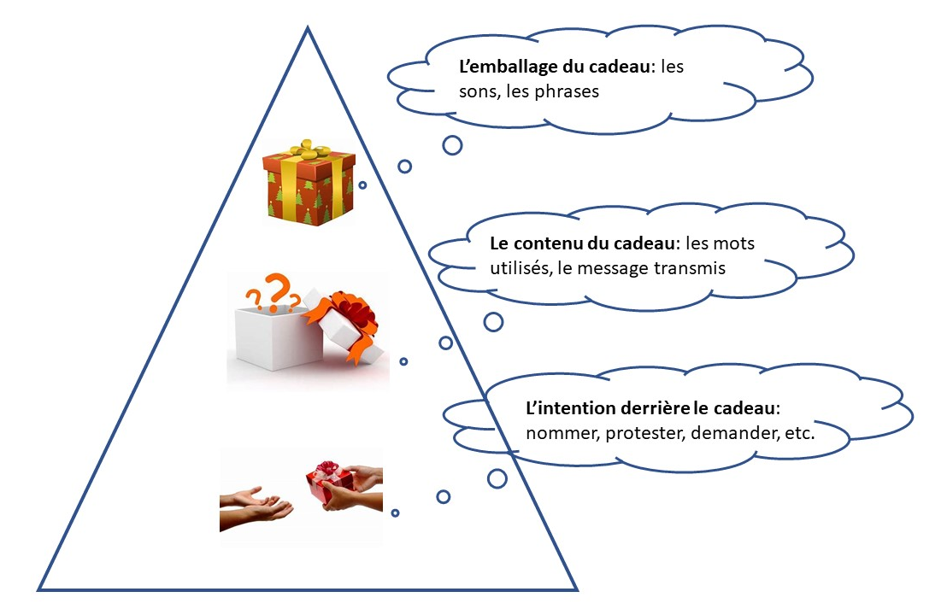
La communication (suite)
COMPRÉHENSION
Notes:
À l’intention des coordonnateurs:
Parler brièvement que la communication ce n’est pas juste la forme (ce que l’on entend), il y a aussi le contenu et l’intention derrière le message.
Analogie du cadeau (// à faire entre la communication et le cadeau offert à une personne).
Pourquoi on donne un cadeau à une personne (intention derrière) ? = pourquoi on parle (pour exprimer un besoin, pour nommer quelque chose, pour demander, etc.)
Qu’est-ce qui se trouve dans le cadeau (contenu) ?= les mots qu’on utilise pour s’exprimer, le message que l’on veut transmettre.
Comment le cadeau est-il emballé ? = les sons prononcés et la construction des phrases. L’emballage du cadeau est ce qui paraît le plus, mais ce n’est pas le plus important; ce qui compte est ce qui se trouve sous l’emballage (contenu et l’intention).
Compréhension = au-dessus de tout, mais elle est invisible. Elle chapeaute les 3 sphères qui viennent d’être présentées. En effet, je comprends pourquoi je communique (utilisation), je comprends comment je communique (forme) et je comprends le contenu de ce que je communique (contenu). Donc, je comprends les mots, les phrases, les discours, etc.

Slide 8
LÉO
2
Notes:
À l’intention des coordonnateurs:
- Faire jouer la capsule vidéo de Léo qui présente les impacts des difficultés langagières. METTRE URL

Slide 9
Impacts des difficultés langagières
Relations sociales
Apprentissages
Comportements
Fatigue
Estime de soi
Gestion des émotions
Notes:
À l’intention des coordonnateurs:
Demander à l’auditoire de parler des impacts qu’ils ont observés dans la vidéo.
Voici de l’information supplémentaire à leur fournir pour les soutenir.
Apprentissages: Léo a de la difficulté à apprendre les nouvelles chansons thématiques du camp. De la même manière, il est fort probable qu’il ait de la difficulté dans ses apprentissages à l’école.
Relations sociales: Léo a de la difficulté à entrer en relation avec les autres (p.ex: le matin à son arrivée et au diner), soit parce qu’il ne se fait pas comprendre, parce qu’il a de la difficulté à s’exprimer ou qu’il ne comprend pas toutes les règles sociales pour interagir avec les autres.
Estime de soi: Léo se retire quand ses amis ne l’intègrent pas dans leur conversation. Au même titre, lorsqu’il oublie son texte pour le spectacle de fin d’année, il a peur que les amis rient de lui, ce qui peut avoir un impact sur son estime.
Gestion des émotions: Léo vit plus de frustrations, mais il est difficile pour lui de mettre des mots sur ce qu’il vit. Il a ainsi de la difficulté à gérer ses émotions (ex: au service de garde le matin, il est anxieux et perd ses repères).
Fatigue: Ses difficultés lui demandent plus d’efforts pour communiquer et comprendre quotidiennement, ce qui peut augmenter la fatigue.
Comportemental: Nous avons vu, dans la capsule, que les difficultés langagières de Léo peuvent expliquer certains comportements adoptés par celui-ci. Les difficultés à comprendre ce que les autres s’attendent de lui, à mettre des mots sur ses opinions et à exprimer ses émotions peuvent être interprétés comme des difficultés de comportements. Par exemple, lorsque Léo se met à parler pendant que la monitrice explique les consignes, c’est parce qu’il ne comprend pas et non puisqu’il veut être turbulent.

Slide 10

Qui peut présenter des difficultés langagières?
Notes:
À l’intention des coordonnateurs:
N’importe quel enfant de votre groupe peut présenter des difficultés langagières, et ce n’est pas quelque chose de visible.
Différents profils possibles
Atteinte unique du langage
Atteinte du langage associée à différentes conditions (déficience auditive, trouble du spectre de l’autisme, déficience intellectuelle, trouble déficitaire de l’attention avec ou sans hyperactivité(TDAH))
Allophones (enfant dont la langue maternelle est une langue étrangère, il est donc en apprentissage de la langue)

Slide 11
Enfants allophones
En apprentissage de la langue (moins de mots pour s’exprimer) : leur laisser du temps!
Peuvent très bien parler et comprendre leur langue maternelle : accordez-y de l’importance!
Stratégies demeurent les mêmes!
Notes:
À l’intention des coordonnateurs:
Les enfants allophones sont en apprentissage de la langue. Il faut leur laisser le temps pour l’apprendre. Ils ont peu de mots pour s’exprimer.
Ils peuvent très bien parler et comprendre leur langue maternelle: accordez-y de l’importance! Vous pouvez même apprendre les salutations dans la langue maternelle de l’enfant!
Les stratégies présentées plus loin demeurent les mêmes, que l’enfant ait des difficultés de communication associée ou non à l’apprentissage de la langue.

Slide 12
Inclusion dans les activités de loisirs
3

Slide 13




1- Exclusion
Inclusion
Exclusion
Intégration
Images tirées de :
https://www.partitionsdechansons.com
https://pixabay.com
Notes:
À l’intention des coordonnateurs:
Démêlons tout d’abord certains concepts.
Exclusion: lorsque l’enfant ayant une incapacité n’est tout simplement pas inclus dans les activités auxquelles participent les autres enfants.
Intégration: intégrer l’enfant dans une activité régulière, qui n’est pas nécessairement adaptée à ses besoins, ce qui ne garantit pas une expérience de qualité.
Inclusion: expérience de qualité où l’enfant entre en relation avec les autres enfants de son groupe et a des interactions positives avec ceux-ci. L’enfant participe à une activité significative pour lui (il est donc motivé) et cette activité est adaptée à ses besoins et capacités.
C’EST ÇA QU’ON VISE POUR LÉO, ON VEUT L’INCLURE EN ADAPTANT LE CONTEXTE POUR QUE ÇA CORRESPONDE À SES BESOINS !

Slide 14
Avantages d’une expérience inclusive en camp
Pour les jeunes ayant une incapacité
Participer à des activités significatives et motivantes.
Développer des relations positives avec les autres.
Développer un sentiment d’appartenance à un groupe.
Carbonneau, H., Cantin, R., & St-Onge, M. (2015).
Notes:
À l’intention des coordonnateurs:
Leur présenter les avantages pour les jeunes ayant une incapacité.
Ensuite, leur demander selon eux, quels seraient les avantages pour des jeunes n’ayant pas d’incapacités.

Slide 15
Avantages d’une expérience inclusive en camp
Pour les jeunes ayant une incapacité
Participer à des activités significatives et motivantes.
Développer des relations positives avec les autres.
Développer un sentiment d’appartenance à un groupe.
MAIS AUSSI...
Carbonneau, H., Cantin, R., & St-Onge, M. (2015).
Pour les jeunes n’ayant pas d’incapacité
Conscientisation et acceptation de la différence.
Favorise l’entraide et l’adoption de comportements inclusifs.
Grandisson, M., Tétreault, S., & Freeman, A.R. (2012).

Slide 16
Votre rôle
Être sensible aux impacts des difficultés langagières sur l’expérience vécue en camp de jour.
  Analogie de l’iceberg : se questionner face à un comportement. Qu’est-ce qu’il signifie?
Mettre en place des contextes favorables pour inclure les jeunes qui ont des difficultés de communication.
  Bénéfique pour tous les enfants de votre groupe!
Loisirs = un tremplin vers l’inclusion!
Notes:
À l’intention des coordonnateurs:
Pour revenir aux impacts présentés tout à l’heure sur les difficultés langagières de Léo (difficultés a/n relations sociales, gestion des émotions, estime de soi, etc.), celui-ci a besoin du soutien de l’adulte pour vivre une belle expérience en camp puisque les difficultés ont un impact négatif sur sa participation sociale. Et c’est là qu’il a besoin de votre soutien !
Sensible - analogie de l’iceberg
Exemple de Léo: lorsqu’il s’est mis à parler pendant que sa monitrice explique un jeu, c’est puisqu’il ne comprenait pas. Donc le comportement visible est qu’il parlait en même temps que la monitrice, mais ce qui se cache en-dessous, c’est son incompréhension. Il faut donc se questionner vis-à-vis un comportement avant de le punir ou de prendre action!
Exemple de contextes favorables pour Léo:
Adapter la façon de présenter un jeu pour que ce soit plus facile pour lui de comprendre.
Lui offrir du soutien pour qu’il ait plus de facilité à entrer en communication avec les autres, etc.
Votre rôle est de penser à l’avance ce qui pourrait être difficile pour un jeune et ce que vous pouvez faire pour le prévenir. Vous pouvez aussi offrir du soutien s’il vit des difficultés.
Là est le but de notre présentation d’aujourd’hui: vous présenter les différentes stratégies que vous pourrez mettre en place pour soutenir les jeunes en camp de jour.
Loisir = un tremplin vers l’inclusion puisque c’est un contexte simple pour jouer et s’amuser avec les amis, donc c’est facilitant pour l’inclusion.
Faire une distinction entre les animateurs et les accompagnateurs.
L’inclusion se présente sous différentes formes.
Les accompagnateurs vont soutenir la participation d’un jeune en particulier (ont bcp de temps dans leur journée pour soutenir un enfant spécifiquement vs le moniteur qui est face à un groupe tout le temps) qui a une incapacité pour lui permettre de vivre une expérience de loisir inclusive enrichissante. Il voudra le soutenir (et non faire à sa place) pour qu’en cours d’été, l’enfant ait de moins en moins besoin d’accompagnement pour participer activement dans son groupe.
Le moniteur, quant à lui, va prendre des mesures et mettre en place un contexte favorable qui permettra à un enfant ayant une incapacité d’avoir des interactions positives avec les autres et de vivre des expérience significatives. Il utilisera des stratégies et des moyens qui seront utiles pour TOUS les enfants du groupe. Ce sont ces stratégies que nous allons vous présenter ici.

Slide 17

Un moment dans la peau de Léo
Des volontaires ?
Notes:
À l’intention des coordonnateurs:
Activité
Pour plus d’information: voir cahier du formateur sur le site.

Slide 18
Comment inclure Léo ?
4

Slide 19
1- Stratégies pour l’aider à mieux vous comprendre
Assurez-vous d’avoir l’attention des enfants (observer le non verbal, il est parlant!)
Environnement propice.
Parlez lentement et mettez de l’expression.
Simplifiez les consignes.
Faites une démonstration de ce qui est attendu.
Validez la compréhension du groupe à la fin de l’explication.
Notes:
À l’intention des coordonnateurs:
Décrire les différentes stratégies en vulgarisant bien l’information.
Vous pouvez aussi présenter la capsule vidéo sur le site qui présente ces mêmes stratégies de manière ludique et bien vulgarisée!
Pour s’assurer d’avoir l’attention de tous: regarder le non-verbal, il est parlant ! Avant de débuter, observez les enfants pour vous assurer d’avoir leur attention, le non-verbal est très parlant! Il est inutile de débuter l’explication d’un jeu si les enfants sont distraits ou parlent entre eux. Certains moyens peuvent être mis en place afin de capter et maintenir l’intérêt des enfants.
Environnement propice: diminuer les distracteurs auditifs (autant que possible: se mettre à l’écart du bruit) et visuel (ex: se placer dans un coin où les enfants n’ont rien à regarder à l’arrière, plutôt que face à un groupe d’enfants qui jouent).
Ensuite, mettez de l’expression et de l’intonation dans votre voix pour maintenir l’intérêt des enfants plus longtemps. N’oubliez pas de leur parler lentement puisqu’ils prennent plus de temps que vous pour traiter l’information.
Simplifier les consignes: Leur demander à main levée de nous dire quel serait l’exemple d’une consigne simple. Bâtir là-dessus en disant si oui ou non c’est une consigne simple. Donner une étape à la fois (ex: plutôt que de dire va chercher ta collation, reviens nous voir et ensuite on va jouer à un jeu), il est préférable de fractionner les consignes, tout comme on vous l’a démontré tout à l’heure.
Démonstration de ce qui est attendu: soit que vous le faites en même temps que vous expliquez ou que vous demandez à un ami de venir donner le modèle
Valider la compréhension du groupe à la fin: plutôt que de leur demander “avez-vous compris ?”, les jeunes risquent de répondre “oui” même s’ils n’ont pas tout compris. Il est donc préférable de leur demander de vous réexpliquer le jeu/les étapes, vous pouvez demander à un ami de dire une étape, un autre ami l’autre étape..
Faire le // avec le style d’apprentissage : certaines personnes sont + visuelles (elles apprennent en observant les autres/environnement), d’autres comprennent mieux quand on leur explique en parlant ou bien lorsqu’elles font elles-mêmes la tâche demandée. DONC, d’utiliser des mots, du visuel et de mettre les jeunes en action pour expliquer un jeu sera bénéfique pour tous les enfants de votre groupe, incluant ceux ayant des difficultés langagières.
Repères visuels/pictos: par exemple vous, quand vous partez en voyage, aimez-vous pouvoir vous repérer facilement à l’aide de pictogrammes universels représentant par exemple un panneau d’arrêt, les toilettes, etc. Une image vaut 1000 mots !!

Slide 20
2- Stratégies quand vous ne le comprenez pas
Règle d’or : ne faites pas semblant d’avoir compris!
Demandez-lui de vous montrer de quoi il parle.
Reformulez le message de l’enfant pour valider votre compréhension.
Posez des questions pour l’aider à préciser ses idées.
Aidez-le à trouver les mots lorsqu’ils hésitent et à préciser les mots vagues (ex : chose, affaire, ça…).
Observez le non verbal de l’enfant, il est parlant!
Notes:
À l’intention des coordonnateurs:
- Décrire les différentes stratégies en vulgarisant bien l’information.
- Vous pouvez aussi présenter la capsule vidéo sur le site qui présente ces mêmes stratégies de manière ludique et bien vulgarisée!
Stratégies pour aider l’enfant:
Demandez-lui de vous montrer de quoi il parle. Si un enfant n’arrive pas à vous parler de quelque chose qui se trouve dans son environnement, demandez-lui de vous le montrer, tout simplement. Par la suite, assurez-vous de valider votre compréhension, ceci facilitera la communication entre vous deux. Par exemple, si un enfant vous dit “Je veux aller au…”, vous pouvez lui demander de vous montrer où il veut aller. L’enfant vous pointe alors le vestiaire. À cet endroit, il y a les toilettes, son sac, sa boîte à lunch et son jeu préféré. Il existe donc plusieurs raisons pour lesquelles il pourrait vouloir aller au vestiaire. Selon vous, il vous pointe le vestiaire puisqu’il a envie d’aller à la salle de bain. Vous lui dites alors: “oui, tu peux y aller!”. Cependant, l’enfant revient avec sa collation à la main puisqu’il avait faim. Vous pourriez alors être fâché puisqu’il n’a pas fait ce que vous attendiez de lui. Pourtant, l’enfant vous avait demandé la permission d’aller au vestiaire…Le fait de dire à l’enfant ce que vous avez compris de son message peut donc vous épargner bien des malentendus
Reformulez le message pour valider votre compréhension. De la même manière, si vous ne comprenez que quelques mots d’un message transmis par un enfant, reformulez ce que vous en comprenez. Il tentera alors peut-être de vous l’exprimer autrement si vous n’avez pas bien compris.
Posez des questions pour l’aider à élaborer des idées. Ex, si lors de la causerie il n’arrive pas à décrire un événement, posez-lui des questions pour le soutenir. Ex: tu étais avec qui, tu es allé où, etc.
Aidez-les à trouver les mots lorsqu’ils hésitent et à préciser les mots vagues. Il arrive que les enfants aient de la difficulté à trouver les mots lorsqu’ils s’expriment, ce qu’on appelle communément “avoir un mot sur le bout de la langue”. Ils peuvent bloquer en disant par exemple «Je veux….je veux...”. Ils peuvent aussi utiliser des mots vagues comme “l’affaire, le truc, ça”. À ce moment, aidez-les à décrire le mot en leur posant des questions, comme par exemple: “à quoi ça sert, ça ressemble à quoi, ça commence par quel son”. Ces questions pourront vous aider à savoir ce dont ils veulent vous parler et les aideront par le fait même, à trouver le mot en question.
Observez le non-verbal encore une fois ! Il est très parlant ! En plus d’utiliser les différentes stratégies proposées, n’oubliez pas d’observer le non-verbal des enfants puisqu’il est très parlant ! Beaucoup d’information nous est transmise par le non-verbal, ce qui peut venir nuancer de manière importante un même message. Par exemple, si un enfant vous parle de la sortie à la fin de la semaine avec un grand sourire, il a sans doute hâte d’y aller. Toutefois, s’il vous parle de cette activité en empruntant une voix faible et en regardant par terre, il a peut-être des inquiétudes face à cette activité.
Règle d’or: point important à souligner aux moniteurs:
Si jamais vous ne comprenez pas l’enfant malgré toutes les stratégies employées, c’est correct et ne vous en faites pas, il ne faut pas vous sentir coupable de ça. Vous pouvez mettre ça sur votre faute (ex: «Je comprends que tu veux me dire quelques chose, mais je ne sais pas ce qui se passe aujourd’hui, on dirait que mes oreilles ne comprennent pas, que penses-tu qu’on en reparle plus tard? ». ). Reconnaissez l’effort de l’enfant.

Slide 21
3- Stratégies pour faciliter ses interactions avec les autres
Règle d’or : expliciter les règles de conversation
Je regarde la personne à qui je parle
J’attends mon tour pour parler
Je ne parle pas trop longtemps
Je réponds lorsqu’on me parle
Je parle du même sujet que les autres personnes
Je respecte la bulle de l’autre
Et n’oubliez pas
En cas de conflits, soutenir les enfants dans l’expression de leurs émotions.
Si un enfant ne suit pas l’une de ces règles, n’hésitez pas à mettre des mots sur ce qui se passe et lui rappeler les règles.
Tiré des Éditions Passe-Temps
Notes:
À l’intention des coordonnateurs:
Référer au site au besoin également.
Je regarde la personne avec qui je parle: lui montre qu’on est attentif, permet de voir si l’autre comprend ce que je dis, on se comprend mieux en se regardant...
J’attends mon tour pour parler: les gens n’aiment pas qu’on leur coupe la parole, lorsque je laisse l’autre finir d’exprimer son idée, je comprends mieux ce qu’elle veut me dire.
Je parle du même sujet que les autres personnes: c’est plus facile de se comprendre lorsqu’on parle de la même chose, ça permet aussi de se partager des idées.
Je ne parle pas trop longtemps: ça permet de garder l’attention des autres puisque les personnes n’écoutent plus lorsqu’on leur parle trop longtemps de la même chose, cela rend la conversation plus agréable
Je réponds lorsqu’on me parle: si je ne réponds pas, l’autre va arrêter de me parler, les gens n’aiment pas parler seul, on aura comme ça une vraie conversation.
Pour ce genre de règles, il est important d’être très explicite et de les dire clairement. Pour nous, ça peut sembler simple, mais pour les enfants, ils ont besoin de se les faire répéter. Si vous voulez qu’il y ait respect parmi les enfants de votre groupe, il peut être bien de leur exposer ces règles dès le début de l’été, et de leur rappeler les règles qu’ils ne respectent pas lorsque ça se passe moins bien.

Slide 22

Stratégies utiles pour tous les enfants !
Notes:
À l’intention des coordonnateurs:
Les stratégies présentées sont bonnes pour les enfants ayant des difficultés, mais également pour tous les enfants, et ce n’est pas infantilisant !

Slide 23



Pratiquons-nous !
5
Notes:
À l’intention des coordonnateurs:
Leur mentionner que pour que l’exercice soit pédagogique et formateur, ils doivent se mettre dans la peau et s’impliquer dans les stations!
Leur expliquer clairement chacune des stations avant qu’ils débutent. Voir le cahier du formateur pour plus d’information.
Station 1: explication d’un jeu
Station 2: jeux de rôle: faites vos acteurs! Vous allez avoir en mains des jeux de rôle que vous devrez suivre. Les consignes et ce que vous devez dire sont clairement indiquées sur vos fiches, vous n’avez qu’à vous laisser guider ! On veut vous faire appliquer différentes stratégies pour aider un enfant qui a de la difficultés à s’exprimer!
Station 3: construction d’une tour avec un handicap (activité de sensibilisation)

Slide 24
Retour en
groupe
6
Notes:
À l’intention des coordonnateurs:
C’est le moment de faire un retour en grand groupe pour voir comment ils ont vécu l’expérience.
Des pistes de réflexions se retrouvent dans le guide du formateur à la suite de chacune des activités en question.

Slide 25
Station 1 - Explication d’un jeu
Pour les personnes qui ont expliqué le jeu
Quelle(s) stratégie(s) avez-vous trouvé le plus facile/difficile à utiliser?
Pour les personnes qui ont écouté le jeu
Quelles stratégies ont facilité votre compréhension du jeu?

Slide 26
Station 2 - Jeux de rôle
Pour les personnes qui avaient le rôle de l’adulte, quelles stratégies avez-vous trouvé le plus difficile/facile à utiliser?
  Observer le non verbal?
  Reformuler en cas d’incompréhension?
  Poser des questions pour aider à clarifier les idées?
  Aider à trouver ses mots?
  Demander d’utiliser l’environnement/pointer?
Pour les personnes qui avaient le rôle de l’enfant
  Comment vous êtes-vous sentis lorsque vous n’arriviez pas à vous exprimer?

Slide 27
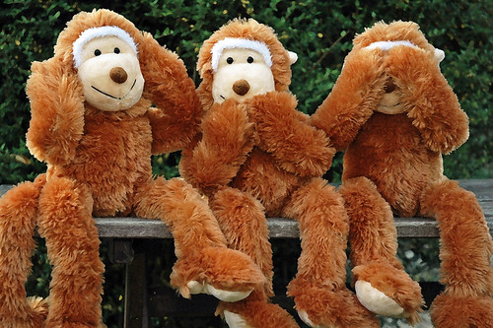
Station 3 - Construction d’une tour avec différents handicaps
Selon votre handicap :
  Comment vous êtes-vous sentis?
Quelles stratégies avez-vous utilisées?
Notes:
Sensibilisation

Slide 28
Conclusion
7
Notes:
À l’intention des coordonnateurs:
À main levée, quelle(s) message(s) clé(s) retenez-vous de cette présentation ?

Slide 29
Remerciements
Chercheure responsable du projet :
  Chantal Desmarais, professeure titulaire au Département de réadaptation de l’Université Laval
Co-chercheures :
  Marie Grandisson, professeure adjointe au Département de réadaptation de l’Université Laval.
  Francine Julien-Gauthier, professeure titulaire au Département des fondements et pratiques en éducation de l’Université Laval.
Partenaires
  Patro Roc-Amadour
  Clinique d’orthophonie sociale de Québec (COSQ) : Sarah Bérubé-Lalancette, Gabrielle Rigali-Laroche et Claudia-Lynn Pelletier, orthophonistes
Bailleurs de fonds
  Fonds de soutien à l’innovation sociale de l’Université Laval
  Fondation Élan
  Mitacs Accélération

Slide 30
« Entre ce que je pense, ce que je veux dire, ce que je crois dire, ce que je dis, ce que vous entendez, ce que vous comprenez, il y a dix possibilités qu’on ait des difficultés à communiquer. Mais essayons quand même… »
Bernard Werber, écrivain
Notes:
Belle pensée qui explique bien que la communication, ce n’est pas simple!

Slide 31

Des questions ?

